Slide 1
«Методика использования раздаточного
материала в подготовительный период».

Slide 2
Применение раздаточного материала
на уроке
помогает разнообразить задания
позволяет дать несколько вариантов заданий,
которые можно дифференцировать
позволяет эффективнее проводить
индивидуальную работу
экономит время и позволяет добиться большей
плотности занятия
создаются более комфортные условия для
детей на уроке
позволяет оценить работу каждого ученика
на уроке.

Slide 3
Сигнальные карточки
Сигнальная карточка для обозначения
правильного ответа
Сигнальная карточка для обозначения
неправильного ответа

Slide 4


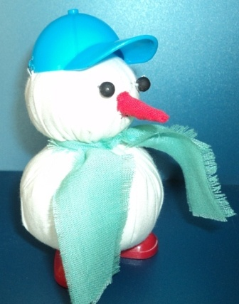
Математический магазин
3+7=
6+2=
5+3=
4+3=

Slide 5
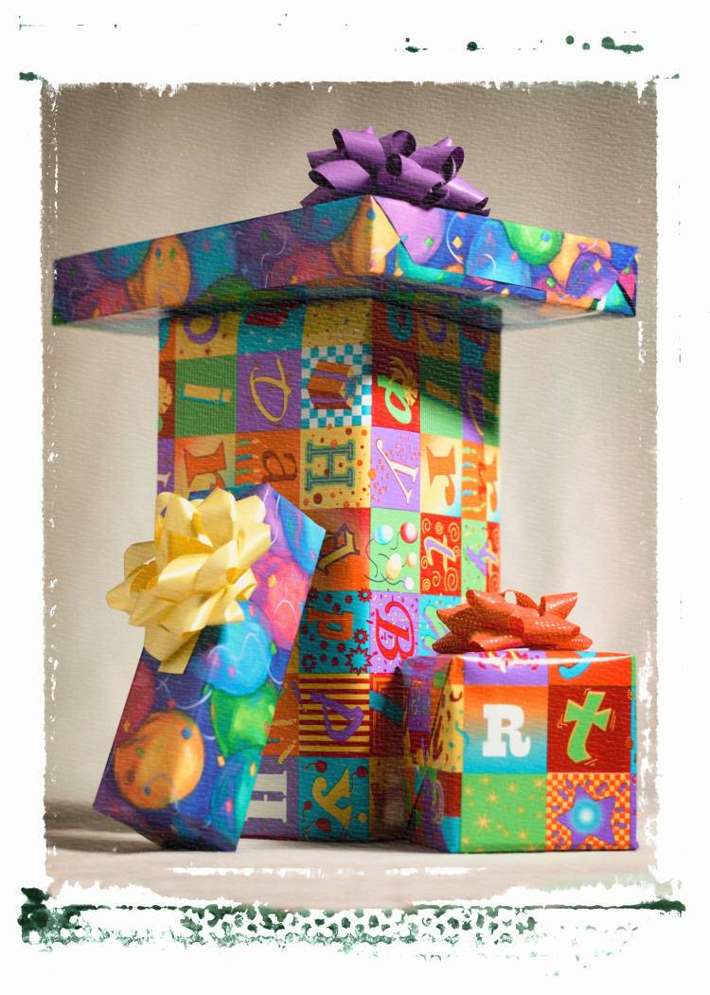
7-2=
8-6=

Slide 6
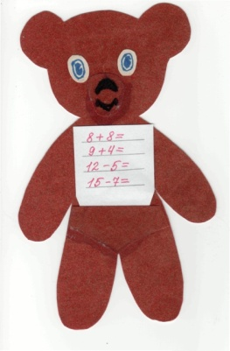
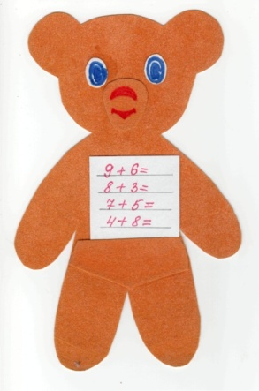

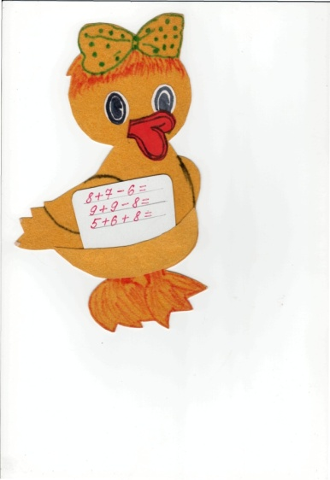
Сказочные персонажи

Slide 7
10=7+3
10=4+6

Slide 8
10
7
2
8
5
1
6
1
9
2
3
2
5
4
6
1
4
3
4
5
5
3
2
5
2
6
4
6
1
4
1
3
7

Slide 9
10 – 4 + 3 = | 9 – 6 + 3 = | 8 + 2 – 7 =
7 + 3 – 7 = | 6 + 4 – 8 = | 7 – 5 – 2 =
4 + 5 – 7 = | 4 + 4 – 5 = | 3 + 7 – 6 =
8 – 5 - 3 = | 10 – 9 + 6 = | 7 + 2 – 5 =
6 + 3 + 1 = | 7 + 1 – 5 = | 4 + 5 – 8 =
5 + 3 + 2 = | 8 – 6 + 8 = | 9 – 7 +3 =
7 – 7 + 4 = | 6 – 6 + 4 = | 5 – 5 +3 =
9 - 5 – 4 = | 10 – 7 – 3 = | 10 – 8 – 2 =
10 – 4 + 3 = | 9 – 6 + 3 = | 8 + 2 – 7 =
7 + 3 – 7 = | 6 + 4 – 8 = | 7 – 5 – 2 =
4 + 5 – 7 = | 4 + 4 – 5 = | 3 + 7 – 6 =
8 – 5 - 3 = | 10 – 9 + 6 = | 7 + 2 – 5 =
6 + 3 + 1 = | 7 + 1 – 5 = | 4 + 5 – 8 =
5 + 3 + 2 = | 8 – 6 + 8 = | 9 – 7 +3 =
7 – 7 + 4 = | 6 – 6 + 4 = | 5 – 5 +3 =
9 - 5 – 4 = | 10 – 7 – 3 = | 10 – 8 – 2 =

Slide 10
2 ∙ 7 = | 2 ∙ 6 = | 2 ∙ 4 = | 2 ∙ 9 =
12 : 2 = | 10 : 2 = | 12 : 2 = | 16 : 2 =
10 : 2 = | 14 : 2 = | 2 ∙ 8 = | 2 ∙ 6 =
2 ∙ 6 = | 2 ∙ 7 = | 8 : 2 = | 2 ∙ 3 =
8 : 2 = | 2 ∙ 3 = | 2 ∙ 6 = | 14 : 2 =
2 ∙ 4 = | 12 : 2 = | 10 : 2 = | 2 ∙ 4 =
6 : 2 = | 2 ∙ 4 = | 16 : 2 = | 8 : 2 =
2 ∙ 9 = | 8 : 2 = | 2 ∙ 7 = | 2 ∙ 8 =
16 : 2 = | 2 ∙ 9 = | 2 ∙ 5 = | 12 : 2 =
2 ∙ 8 = | 6 : 2 = | 14 : 2 = | 10 : 2 =
2 ∙ 5 = | 2 ∙ 8 = | 2 ∙ 9 = | 2 ∙ 7 =
14 : 2 = | 18 : 2 = | 18 : 2 = | 6 : 2 =
2 ∙ 3 = | 16 : 2 = | 6 : 2 = | 2 ∙ 5 =
18 : 2 = | 2 ∙ 5 = | 2 ∙ 3 = | 18 : 2 =

Slide 11
2 ∙ (30 – 24) | 2 ∙ ( 40 – 33) | 2 ∙ ( 20 – 15)
2 ∙ ( 70 – 66) | 2 ∙ ( 60 - 52) | 2 ∙ ( 80 – 72)
2 ∙ ( 20 – 13) | 2 ∙ ( 20 – 14) | 2 ∙ ( 40 – 37)
2 ∙ ( 40 – 31) | 2 ∙ ( 50 – 46) | 2 ∙ (30 – 24)
2 ∙ ( 60 – 52) | 2 ∙ ( 30 – 27) | 2 ∙ ( 70 – 61)
2 ∙ ( 50 – 45) | 2 ∙ ( 70 – 69) | 2 ∙ ( 50 – 43)
2 ∙ 3 + 15 | 2 ∙ 4 + 26 | 2 ∙ 2 + 67
2 ∙ 4 + 74 | 2 3 + 59 | 2 ∙ 4 + 75
2 ∙ 2 + 88 | 2 ∙ 2 + 77 | 2 ∙ 3 + 55
2 ∙ 7 – 13 | 2 ∙ 8 – 15 | 2 ∙ 8 - 14

Slide 12
2
*8=16
8*3=
24
8*6=
48
4
8
=32

Slide 13
Слагаемое, слагаемое, сумма. 4 + 3 = 7 Чтобы найти неизвестное слагаемое, нужно из суммы вычесть известное слагаемое.
Уменьшаемое, вычитаемое, разность. 7 – 3 = 4 Чтобы найти уменьшаемое, нужно к разности прибавить вычитаемое.
Уменьшаемое, вычитаемое, разность. 7 – 3 = 4 Чтобы найти уменьшаемое, нужно к разности прибавить вычитаемое.
Чтобы найти вычитаемое, нужно из уменьшаемого вычесть разность.
Множитель, множитель, произведение. 3 ∙ 7 = 21 Чтобы найти неизвестный множитель, нужно произведение разделить на известный множитель.
Делимое, делитель, частное 21 : 3 = 7 Чтобы найти делимое, нужно частное умножить на делитель.
Чтобы найти делитель, нужно делимое разделить на частное.

Slide 14
Набор геометрических
фигур

Slide 15
Геометрические фигуры
для деления на части

